Slide 1
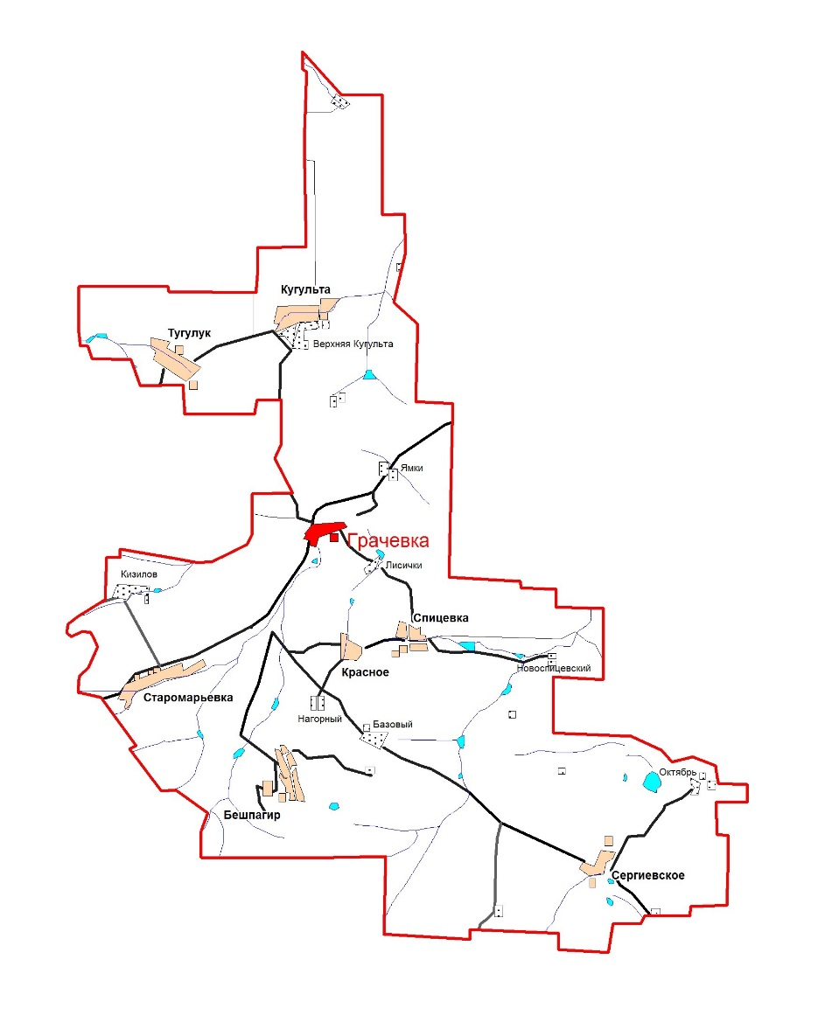
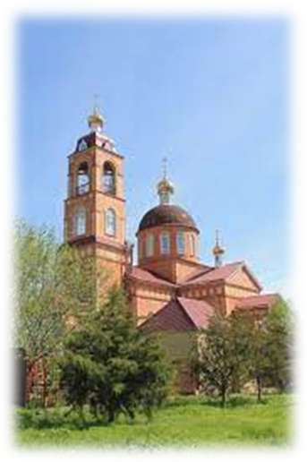
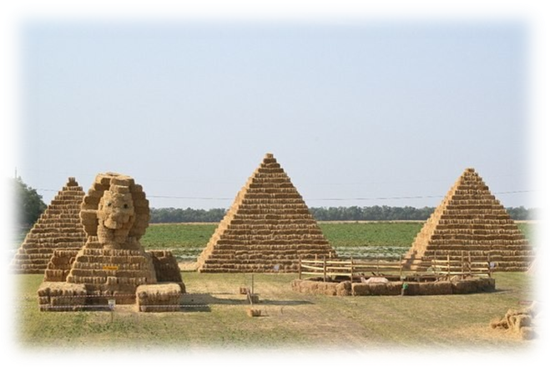
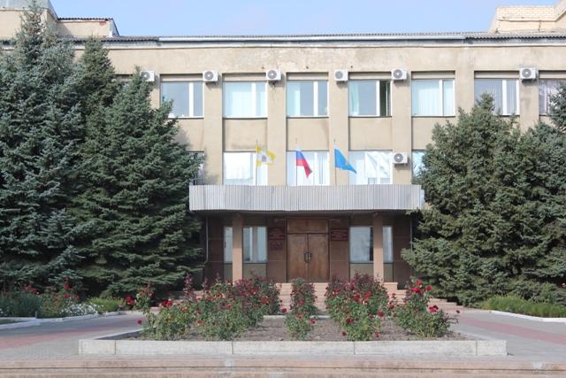
Описание административно-территориального деления
Грачевский муниципальный округ Ставропольского края образован в 2020 году путём преобразования из Грачевского муниципального района в соответствии с Законом Ставропольского края от 31.01.2020 г. № 6-кз «О преобразовании муниципальных образований, входящих в состав Грачевского муниципального района Ставропольского края, и об организации местного самоуправления на территории Грачевского района Ставропольского края».
Всего на территории Грачевского муниципального округа находится 16 населенных пунктов, из них 8 сел, 5 хуторов, 3 поселка.

